Slide 1
Gyógyszertan
Dr. Zimmerman Katalin
2018/2019.

Slide 2
A vegetatív idegrendszer
SZIMPATIKUS IDEGRENDSZER
Praeganglionális rostjai a gerincagyból, a thoracalis és a lumbális szakasz oldalsó szarvából erednek
A szervezetet alkalmassá teszi a fokozottabb erőkifejtésre
Szimpatikus hatások:
szívfrekvencia, vérnyomás nő
pupilla kitágul
vázizomzat vérellátása fokozódik
bronchusdilatáció
vércukorszint emelkedik
Ingerületátvivő anyag: noradrenalin
Receptorok: adrenerg (adrenoceptor, α1, α2, ß1, ß2 receptorok)

Slide 3
Szervi válasz | Szimpatikus izgalom hatása | Paraszimpatikus izgalom hatása
Pupillaválasz | Tágul | Szűkül
Szembelnyomás | Fokozódik | Csökken
Szívműködés | Gyorsul | Lassul
Erek | Szűkül, vérnyomás nő | Tágul, vérnyomás csökken
Hörgők izomzata | Elernyed | Összehúzódik
Mirigyek működése | Csökken | Fokozódik
Bélmozgás | Csökken | Fokozódik
Húgyhólyag | Tónus csökken | Tónus fokozódik

Slide 4
A vegetatív idegrendszer
A szimpatikus tónus befolyásolása:
MAO enzim bénításával fokozzuk a NA mennyiségét a végkészülékben
Uptake mechanizmus gátlásával fokozzuk a NA hatását
NA szintézis gátlásával csökkentjük a szimpatikus tónust
NA hatás gátlásával csökkentjük a szimpatikus tónust a receptorokon

Slide 5
A vegetatív idegrendszer
Katecholaminok: Noradrenalin, Adrenalin
A szimpatikus idegvégződéseken felszabaduló NA-n kívül a
mellékvese velőállományából felszabaduló adrenalin is okoz
szimpatikus izgalmi tüneteket.
A postganglionalis rostban 9:1 (NA:A) arányban szabadulnak fel.

Slide 6
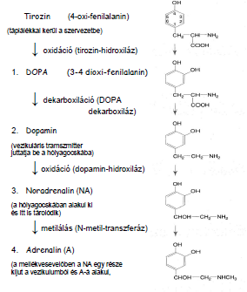
Szintézis folyamata:
Tirozin-DOPA-Dopamin-Noradrenalin-Adrenalin

Slide 7
A vegetatív idegrendszer
SZIMPATOMIMETIKUMOK
A szimpatikus végkészülékeken a noradrenalin mennyiségét növelik, vagy hatását utánozzák
A szimpatikus idegrendszer receptorai
α
β
α₁
α₂
β₁
β₂
erek falában
idegvégződésekben
tüdőben,
méhben
szívben
vérnyomás emelkedés
+ inotróp
+ chronotróp hatás
(hörgőtágulat,
méhelernyedés)

Slide 8
α1-receptor | α2-receptor | ß₁-receptor | ß₂- receptor
Vérnyomásnövekedés (érszűkítés) |  | Sinus tachycardia | Vérnyomáscsökkenés (értágulat)
Mydriasis |  | Pozitív inotropia | Hörgő tágítás
Lépösszehúzódás |  | Bélizom elernyedés | Méh elernyedés
Méhösszehúzódás |  | Anyagcsere fokozódás | Hisztamin felszabadulás gátlás
 | Inzulinszekretico gátlás |  | Perifériás tremor
 | Bél elernyedés |  | Hólyagelernyedés

Slide 9
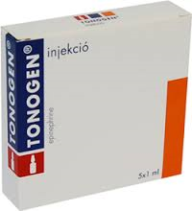
A vegetatív idegrendszer
SZIMPATOMIMETIKUMOK
1. szimpatikus receptor izgatók
adrenalin: (epinephrine) Tonogén inj. 1ml/1mg
mellékvesevelő fő hormonja
stressz reakcióknál szabadul fel, a vérkeringéssel jut az adrenerg receptorokhoz
Hatás
Érszűkítés: α1- receptorokon lép, vese, bél, és bőr ereiben
Értágítás: ß₂ receptorokon szív, máj, agy ereiben,
Hatására a szubcután szövetekből a vázizmok és az agy felé irányul
a véráramlás. Az oxigénellátás és az agy vérátáramlása nő, a vér
glukóz szintje emelkedik.

Slide 10
A vegetatív idegrendszer
Terápiás javallatok
Collapsus, perifériás keringési gyengeség
Perifériás keringési bénulás
Szívbénulás, szívgyengeség
Vagotoniás és allergiás, anafilaxiás kórképek
Műtéti terület vértelenítése

Slide 11
A vegetatív idegrendszer
Indikáció
Reanimatio:
bólusban 1 mg majd 4-5 perc múlva ismételni ha szükséges!
Anaphylaxia:
kivédi a nyálkahártya ödéma okozta felső légúti obstrukciót és a
sokkal kapcsolatos hipotenziót is
infusioban, vagy perfusorban, helyszínen hígítva frakcionáltan
(gégeödémánál életmentés)
Collapsus:
perifériás keringési gyengeség, bradycardia
Helyi érzéstelenítőkkel adva csökkenti azok felszívódását (fogászat)

Slide 12
A vegetatív idegrendszer
Ellenjavallat
Tüdővérzés, hypertonia, tachycardia
Adagolás
szokásos egyszeri adag: 0,3‑0,5 mg sc. vagy im.,
0,05‑0,1 mg iv.,
végszükség esetén intracardialisan.
adagok növelhetők max. 1 mg-ig sc. vagy im.,
0,2 mg-ig iv.
szükség szerint ismételhetők naponta 2-5 alkalommal
szokásos napi adag felső határa: 5 mg sc. vagy im.,
1 mg iv. adáskor
anaphylaxia kezdeti kezelésekor az im. beadási mód részesítendő
előnyben, az iv alkalmazás inkább intenzív osztályon

Slide 13
A vegetatív idegrendszer
Túladagoláskor (ha az intravénás bólus dózis túl nagy volt, vagy
higítatlanul adták az 1 mg/ml-es adrenalin injekciót vénásan)
vérnyomás-emelkedés, pulmonális ödéma, akut koronária
szindróma (angina, miokardiális infarktus, ventrikuláris arrythmia)
léphet fel!
Mellékhatás
Szédülés, fejfájás, izgatottság, tachycardia, kamrafibrillatio, AMI,
ISZB

Slide 14
A vegetatív idegrendszer
ha az anaphylaxia klinikai képét a hypotenzió uralja, vagy
intravaszkuláris koagulációra utaló tünetek vannak, akkor a
betegeknél hirtelen halál következhet be, ha a beteg felül még
mielőtt teljesen elmúlnának a tünetek
a kardiovaszkuláris rendszer stabilizációjáig, a teljes
tünetmentességig háton fekve kell tartani a betegeket, és oxigénnel kell ellátni őket
hypotenzióban, ha az intravénás adrenalinra nem reagál a beteg,
dopamin, noradrenalin, metaraminol vagy vazopresszin adására is sor kerül

Slide 15
A vegetatív idegrendszer
noradrenalin (norepinephrin) Arterenol inj.
Hatás
Elsősorban az α1, α2 és a ß1 receptorokat izgatja, erős
érösszehúzó hatása van,
az adrenalinnál sokkal erősebben szűkíti az ereket,
közvetlenül emeli a szívfrekvenciát,
glükózt szabadít fel az energiaraktárakból,
növeli az izomtónust,
emeli a szisztolés és diasztolés vérnyomást,
reflex bradycardiát okoz.

Slide 16
A vegetatív idegrendszer
Indikáció
vasodilatatiós shockban adandó (perifériás keringési elégtelenség) erős érszűkítő hatása miatt
akut hypotonia esetén sürgősségi beavatkozásként a vérnyomás helyreállítására javallt.
Mellékhatás
arrhythmia, gangréna, Ach felszabadulást gátolja
Adagolás
IV
Hígított oldat formájában centrális vénás kanülön keresztül
alkalmazandó.
Az infúziót fecskendős pumpa, infúziós pumpa vagy cseppszámláló segítségével szabályozott sebességgel kell beadni.

Slide 17
A vegetatív idegrendszer
dopamin Dopamin inj. 50mg/5ml
a noradrenalin előanyaga
Hatás
dózisfüggő
2,5-5 µg/kg/min a vesedózis (tágítja a veseereket)
5-10 µg/kg/min dózisban főleg pozitív kronotróp (szívelégtelenségben)
10 µg/kg/min dózis felett vazokonstriktor (akut keringési elégtelenség)
a dopamin erősen hat a központi idegrendszerre, ezek a hatások nem
érvényesülnek, ha gyógyszerként adagolják, mivel nem jut át a vér–
agy gáton

Slide 18
A vegetatív idegrendszer
Indikáció
A hemodinamikai perfúzió javítása
cardiogen shock (AMI okozta szívelégtelenség),
hypovolaemiás shock,
szívsebészeti és egyéb sebészeti beavatkozások (postoperativ shock),
septikus shock,
anafilaxiás shock.
súlyos hypotensio, fenyegető veseelégtelenség.
Adagolás
Perfúzorral adagoljuk, csak hígítva.

Slide 19
A vegetatív idegrendszer
dobutamin DOBUTAMIN inj. 250mg
Szintetikus katecholamin, szelektívebben hat a β₁-receptorokra,
így elsősorban szívhatásai érvényesülnek.
Hatás
Szelektív ß1 receptor hatás
Pozitív inotróp szer
Perifériás érszükítő hatása nincs

Slide 20
A vegetatív idegrendszer
  Terápiás javallatok
Akut szívelégtelenség, krónikus szívelégtelenség akut dekompenzációja, amennyiben pozitív inotrop kezelés szükséges.
elsődlegesen választandó gyógyszer myocardialis infarctus, súlyos hypotonia, ill. septicus shock esetén fellépő cardiogen shock kezelésére.
kamrai funkciók károsodása, a kamrai töltőnyomás emelkedése és a perifériás vascularis rezisztencia növekedése esetén indokolt lehet a dopaminnal kezelt betegnek dobutamin adása.
Adagolás
perfúzorral :3-15 µg/kg/min, infúzióban

Slide 21
A vegetatív idegrendszer
2. Szelektív ß2 izgatók
úgy tágítják a hörgőket, hogy ß1 szívhatásaik minimálisak
fő indikációs területük az asthma bronchiale
salbutamol
roham oldására
méhelernyesztésre
Mellékhatás
sűrű alkalmazásnál ß1 izgatás: szívdobogás érzés, remegés, görcs
fejfájás, allergia
Ellenjavallt: pajzsmirigy túlműködésben, tachycardia, súlyos szívelégtelenségben

Slide 22
A vegetatív idegrendszer
3. α1 receptor agonisták
phenylephryn
tramazolin (Rhinospray)
oxymetazolin (Nasivin)
xylometazolin (Otrivin, Rhinathiol)
tetryzolin (Visine)
naphazolin(Iridina Due)
érszűkítő orrcseppek, szemcseppek
mérsékli a gyulladt nyálkahártya duzzanatot-nátha kezelésére (Coldrex, Neocitran, Wick, stb)
Mellékhatás
tartós alkalmazáskor károsítja a nyálkahártyát, 3 napon túl rebound orrdugulás
szimpatikus tünetek

Slide 23
A vegetatív idegrendszer
SZIMPATOLITIKUMOK
a szimpatikus végkészülékeken a NA hatását gyengítik
meggátolják az ingerületáttevődést a szimpatikus postganglionáris neuronról az effektor sejtre
α₁ receptor antagonisták
β−receptor blokkolók
NA szintézis gátlók
NA felszabadulás gátlók

Slide 24
A vegetatív idegrendszer
SZIMPATOLITIKUMOK
1. α receptor blokkolók
a noradrenalin, adrenalin α-receptor-kötődését gátolják az effektorsejten
vasoconstrictiót gátolják: vérnyomáscsökkenés
perifériás vascularis rezisztenciát csökkentik
Alkalmazás
Vérnyomáscsökkentés-főleg enyhe hypertonia kezelésére
Benignus prostata hyperplasia (tamsulosin)

Slide 25
A vegetatív idegrendszer
szelektív α 1 receptor blokkolók
prazosin (Minipress)
tamsulosin
alfuzosin
urapidil
Mellékhatás
jellegzetes, az első dózis hatására fellépő nagyfokú hypotensio,
esetleg ájulás
gyakori mellékhatás az orthostaticus hypotensio

Slide 26
A vegetatív idegrendszer
urapidil EBRANTIL inj.
Hatás
α1 receptor gátlásán keresztül erős vérnyomáscsökkentés
Indikáció
Hypertóniás sürgősségi állapotok (hypertóniás krízis)
Kontraindikáció
arteriovenosus shunt (artériákból közvetlenül vénákba áramló
keringés, a kapilláris erek kihagyásával)
Mellékhatás
hányinger szédülés, fejfájás, palpitatio
Adagolás: 10-50 mg iv. lassan, ha kell ismételhető
perfuzorban: 2mg/min. majd 9mg/h

Slide 27
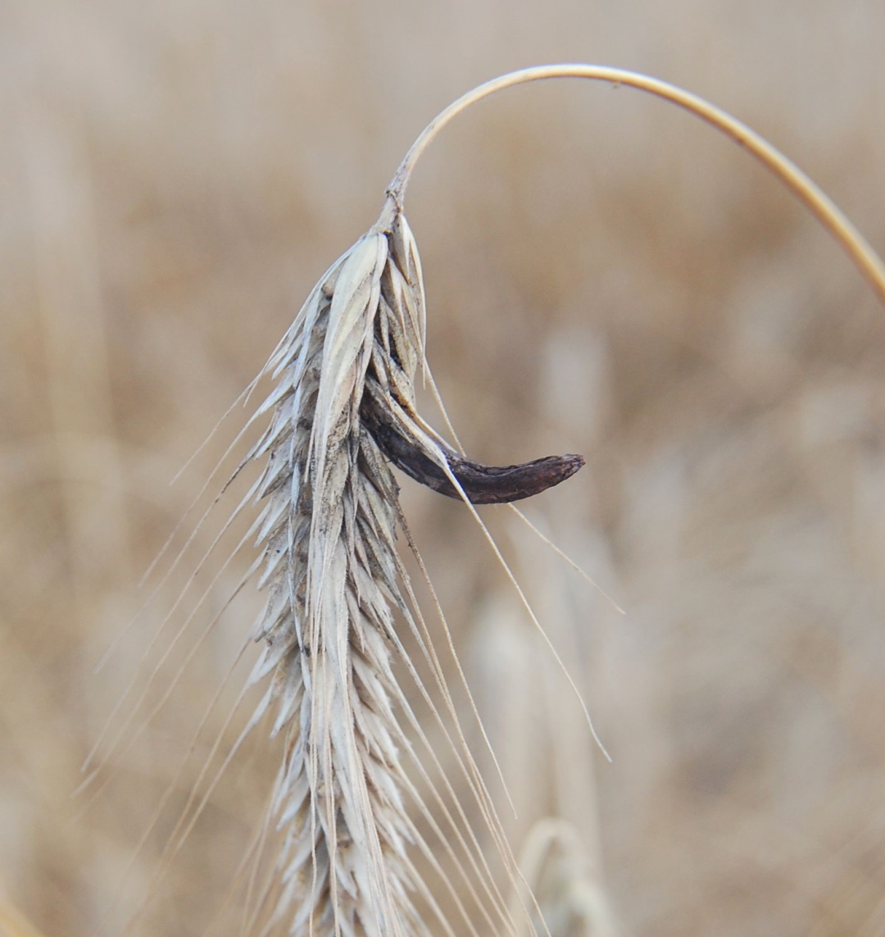
A vegetatív idegrendszer anyarozs (Claviceps purpurae), tömlősgomba, rozson termelt telepcsomó, ergotalkaloidot tartalmaz

Slide 28
A vegetatív idegrendszer
ERGOTALKALOIDOK
ergotamin ERGAM CSEPP, KEFALGIN DRG.
Hatás:
tartós méhkontrakció: szülés utáni, ill az erős menstruációs vérzést csökkenti
szűkíti az ereket- vérnyomásemelés
csökkenti az artéria pulzusát, így migrénes rohamban nagyon jó
Ergot alkaloid a lizergsavas diethyalmin (LSD), mely hallucinogén hatásáról ismert
bromocriptin
prolaktin szekréció gátló
antiparkinson szer

Slide 29
A vegetatív idegrendszer
2. ß receptor blokkolók
ß1 receptorok főleg a szívben helyezkednek el
ß2 receptorok a bronchus, ér- és uterus simaizmok felszínén
Hatás
gátolják az endogén ligand (adrenalin, noradrenalin) kötődését a
β₁- és β₂-receptorokhoz
csökkentik a katekolaminok toxicitását
csökkentik az ischaemiát, az oxigénigényt és a spontán szívfrekvenciát
csökkentik az arrhythmia készséget

Slide 30
A vegetatív idegrendszer
Alkalmazás
Antiarrhytmiás szerként
Angina pectoris: enyhítik a myocardialis ischaemia következtében keletkező anginás panaszokat
Középsúlyos hypertónia: a perctérfogat csökkentésével mérséklik
Krónikus szívelégtelenség: javítja a balkamra-funkciót, a klinikai tüneteket és a betegek túlélését
Mellékhatás
bronchus szűkület, asthmás roham
bradycardia
hideg végtag
fáradtság

Slide 31
A vegetatív idegrendszer
KONTRAINDIKÁCIÓ
Súlyos cardiális decompenzáció
Nagyfokú bradycardia
Atrioventriculáris blokk
Hypotonia
Asthma bronchiale
Labilis diabetes

Slide 32
A vegetatív idegrendszer
Nem szelektív ß receptor gátlók
oxprenolol, propranolol, pindolol, sotalol
Szelektív ß₁ –receptor gátlók
metoprolol, nebivolol, atenolol, betaxolol, bisoprolol
supraventricularis tachycardia
hypertónia kezelése
AMI konzervatív terápiája
ISZB-s betegeknél csökkenti a szívizom oxigén igényét

Slide 33
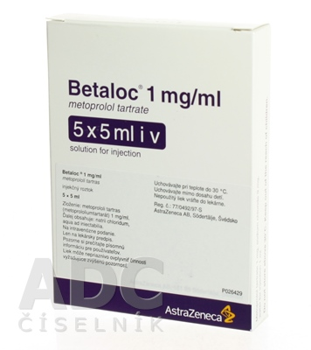
A vegetatív idegrendszer
metoprolol Betaloc inj. 5mg/5ml
Indikáció
Szívritmuszavarok
supraventricularis tachycardia
Adagolás: 1-2mg/min, 5 percenként ism., max. 15mg-ig
Mellékhatás
bradycardia, hpotónia, fejfájás, fáradékonyság
TILOS: verapamil típusú Ca-antagonistával !!!
Notes:
A köhögéscsillapítók

Slide 34
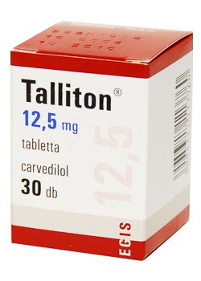
A vegetatív idegrendszer
Kombinált α és ß receptor gátlók carvedilol
α blokkoló hatása mellet direkt értágító
Esszenciális hypertensio
Krónikus szívelégtelenség (NYHA II‑IV. stádium)
Krónikus stabil angina pectoris
Akut myocardialis infarctust követő balkamra‑diszfunkció

Slide 35
A vegetatív idegrendszer
3. NA SZINTÉZIS GÁTLÓK
methyldopa DOPEGYT tbl.
Hatás:
Enyhe és középsúlyos magasvérnyomásban
Csak terhességi hypertóniában használják
Vizeletet sötétre színezheti
Mellékhatásként hemolitikus anaemia kialakulhat

Slide 36
A vegetatív idegrendszer
4. NA felszabadulást gátlók
guanfacin ESTULIC tbl.
moxonidin CYNT tbl.
rilmenidin TENAXUM
Hatás:
Vérnyomáscsökkentés
A rilmenidin mind centrálisan, mind perifériásan csökkenti a
szimpatikus tónust

Slide 37
A vegetatív idegrendszer
A vegetatív idegrendszerre ható gyógyszerek indikációi
glaucoma
myesthenia gravis
paraszimpatomimetikumok
Pupilla tágítás
Asthma bronchiale
Parkinson kór
simaizom görcsoldás
paraszimpatolytikumok
vérnyomásemelés
szív támogatás
asztma
méhelernyesztés
szimpatomimetikumok
vérnyomáscsökkentés
arrythmia
szimpatolytikumok

Slide 38
Köszönöm a figyelmet!

